Slide 1
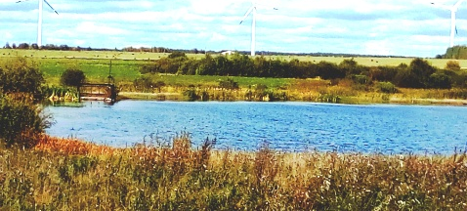
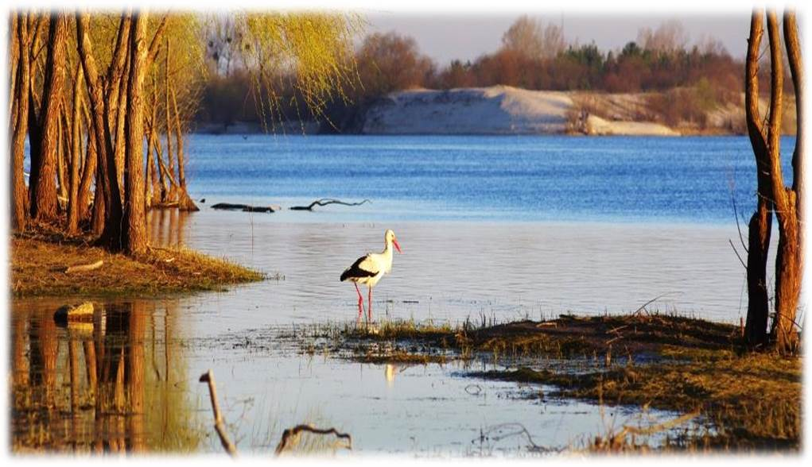
ВИКТОРИНА
история, география, культура, достопримечательности
«Беларусь в моём сердце…..»
1 раунд
2 раунд
3 раунд

Slide 2
1 РАУНД
Выбери номер вопроса.
1
2
3
4
5
6
7
8
9
10
11
12
13
14
15
16
Если ты ответил (а ) на все вопросы, то переходи к следующему этапу. Щёлкни по кнопке со стрелкой.

Slide 3
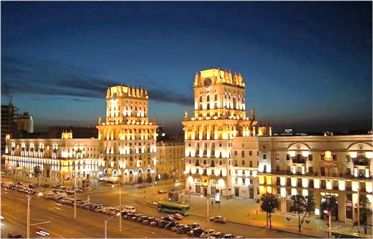
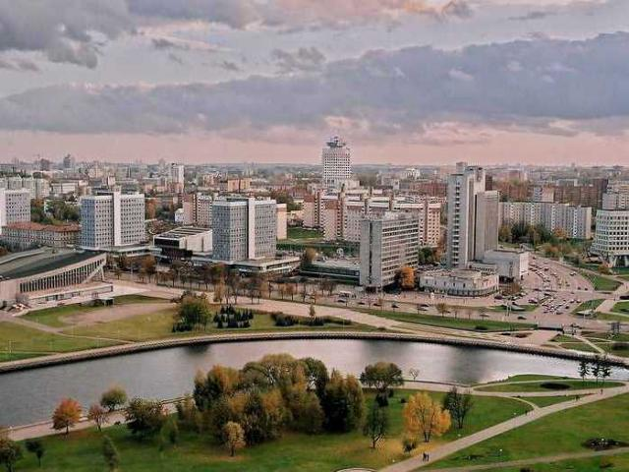
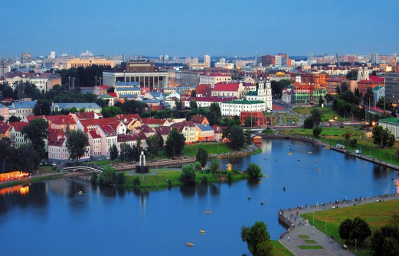
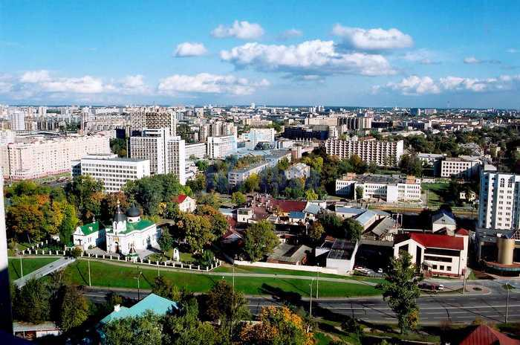
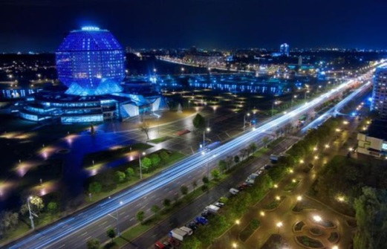
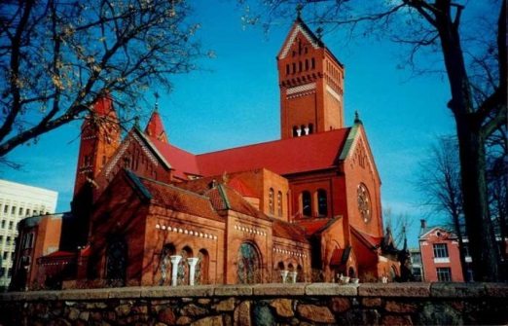
1
Столица республики Беларусь.
ОТВЕТ
Минск

Slide 4
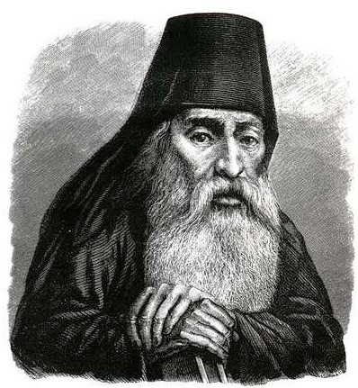
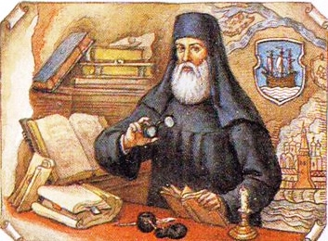
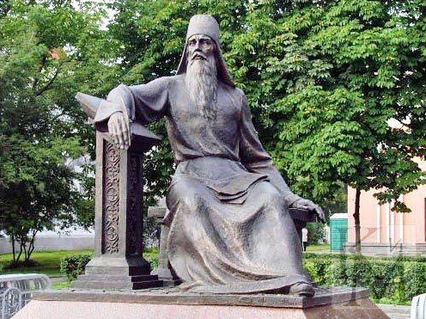
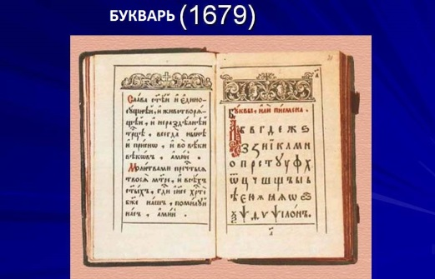
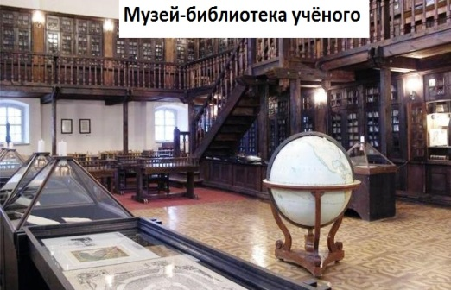
2
Кто из деятелей белоруской культуры XVII ст. был воспитателем Петра I?
ОТВЕТ
Симеон Полоцкий

Slide 5
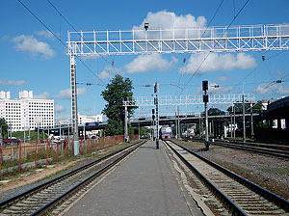
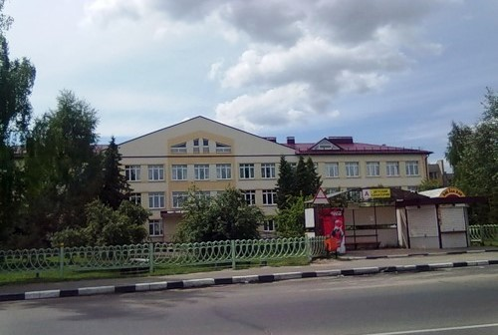
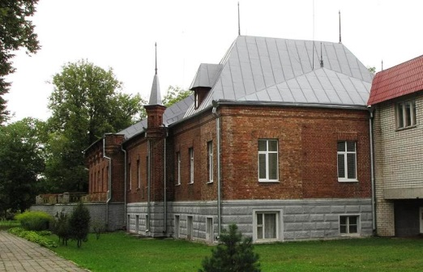
3
Какой город Беларуси самый «лёгкий»?
ОТВЕТ
Пуховичи

Slide 6
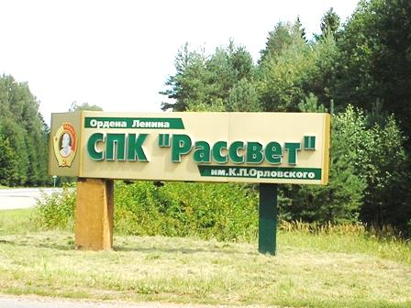
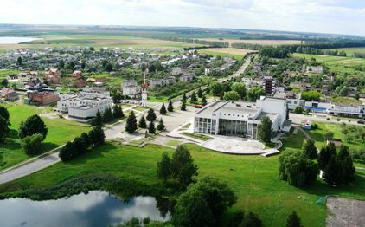
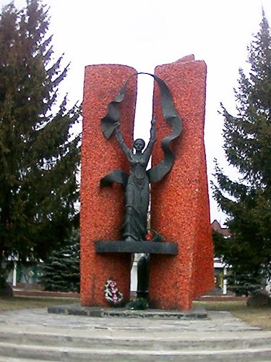
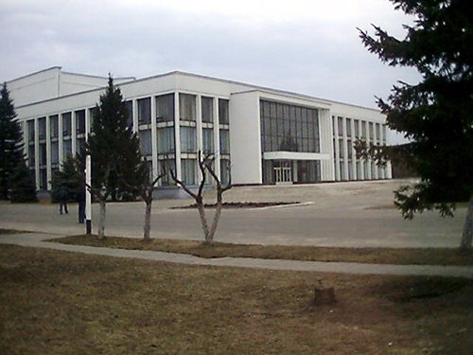
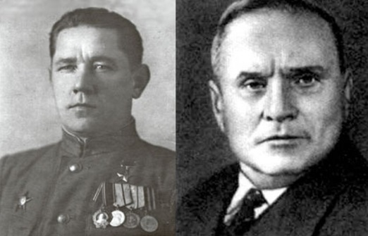
4
Чьё имя носит колхоз «Рассвет» Кировского района?
ОТВЕТ
Кирилла Орловского

Slide 7
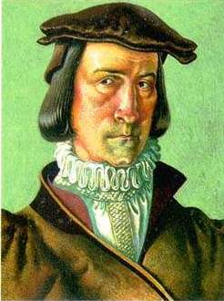
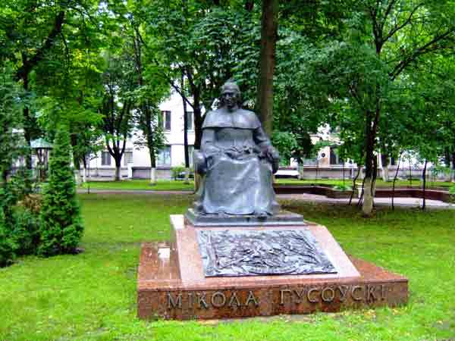
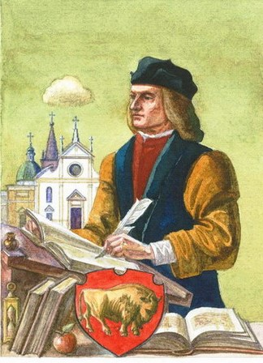
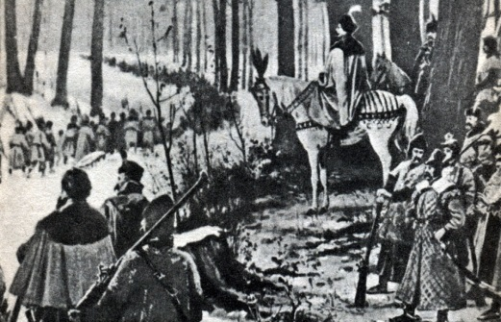
5
Известный белорусский поэт-гуманист эпохи Возрождения, автор поэмы «Песня про зубра».
ОТВЕТ
Николай Гусовский

Slide 8
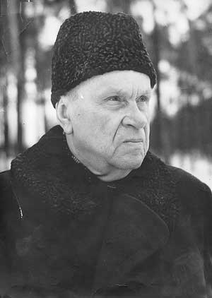
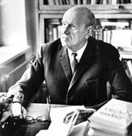
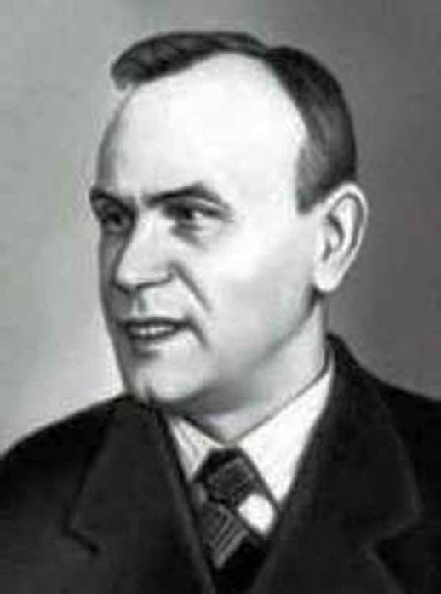
6
Белорусский писатель, псевдоним которого является жгучим растением.
ОТВЕТ
Кондрат Крапива

Slide 9
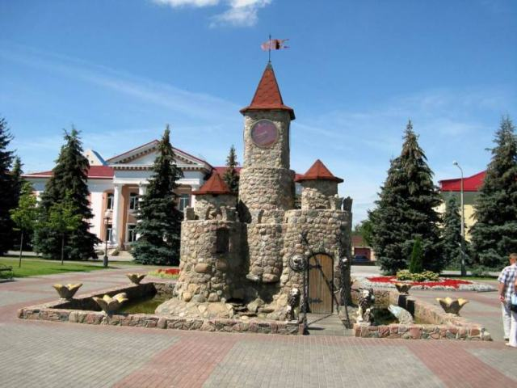
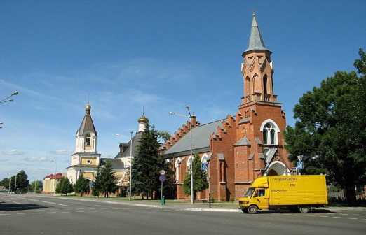
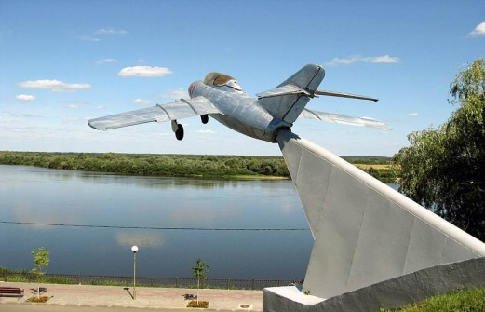
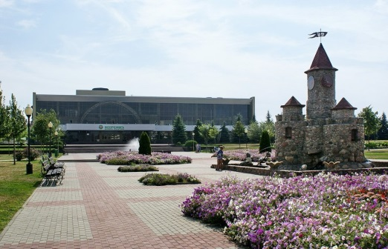
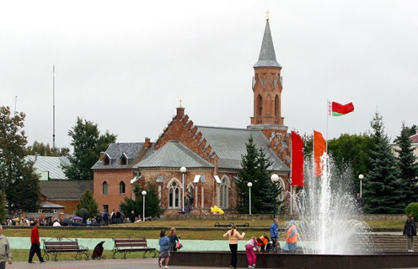
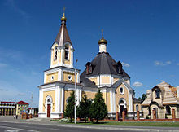
7
Где в республике работает единственный газоперерабатывающий завод?
ОТВЕТ
в Речице

Slide 10
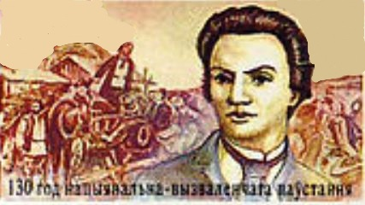
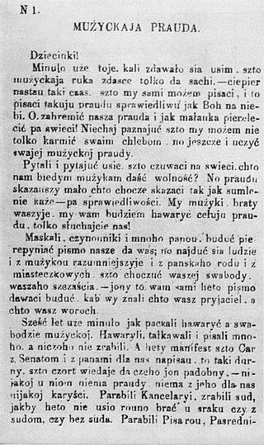
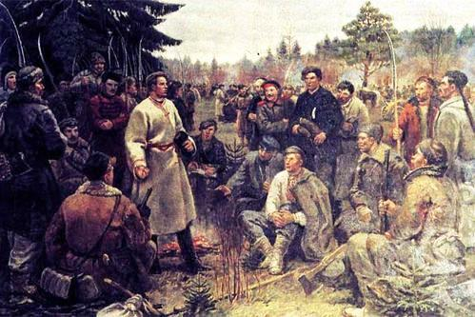
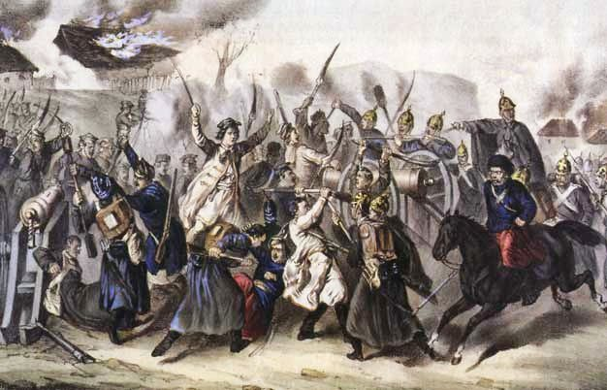
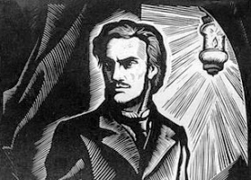
8
Сколько номеров «Мужыцкай праўды» Кастуся Калиновского вышло в свет?
ОТВЕТ
Семь

Slide 11
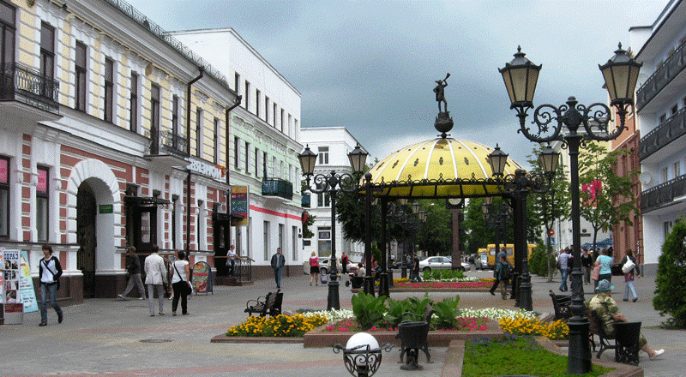
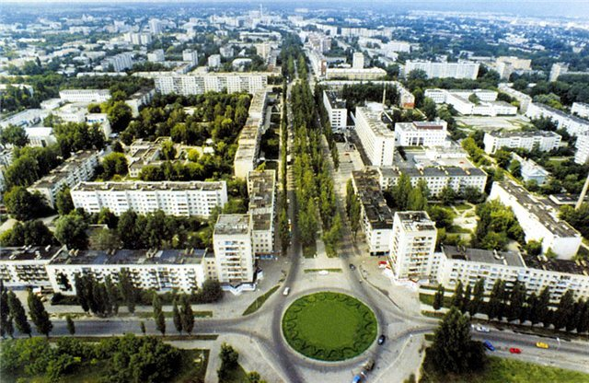
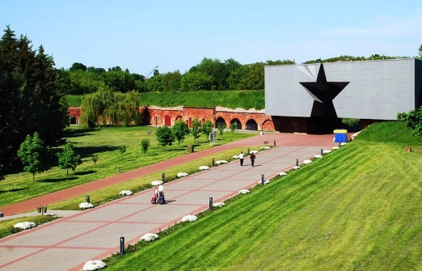
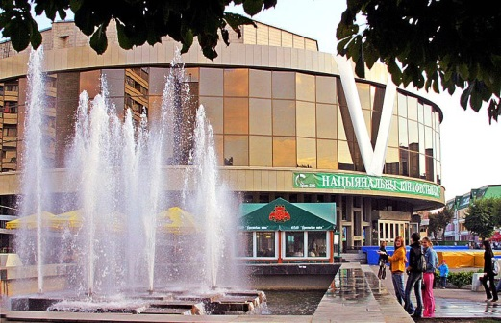
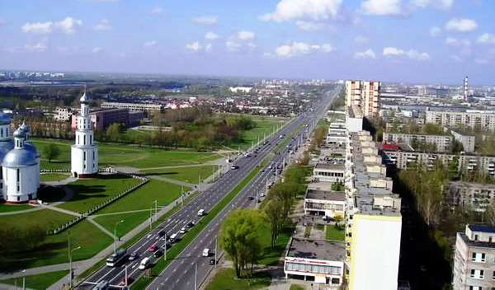
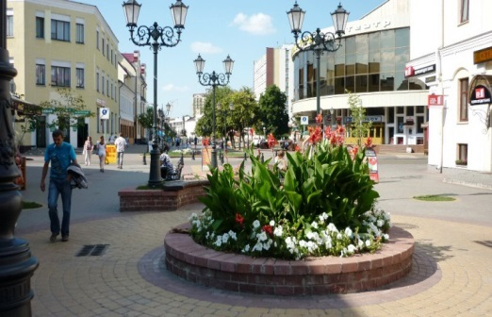
9
В Беларуси и Франции есть города с одним и тем же названием.
ОТВЕТ
Брест

Slide 12
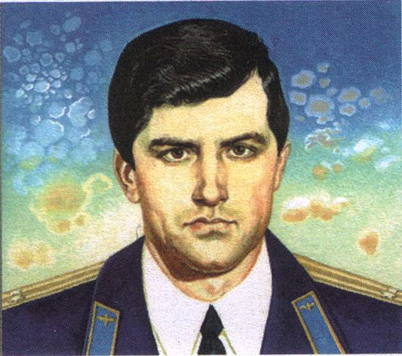
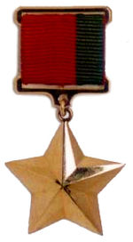
10
Военный лётчик, первый герой Республики Беларусь.
ОТВЕТ
Владимир Корват

Slide 13
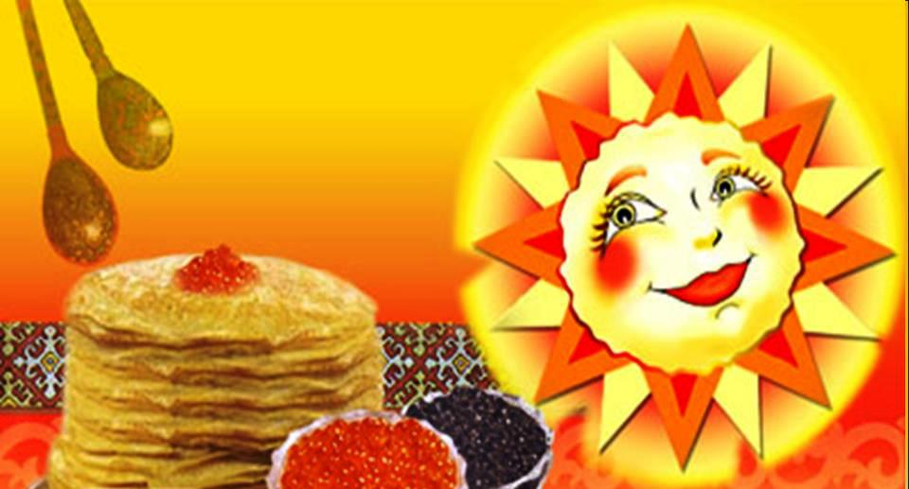
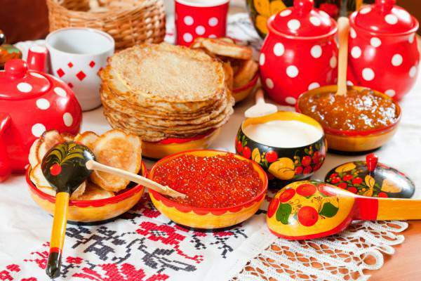
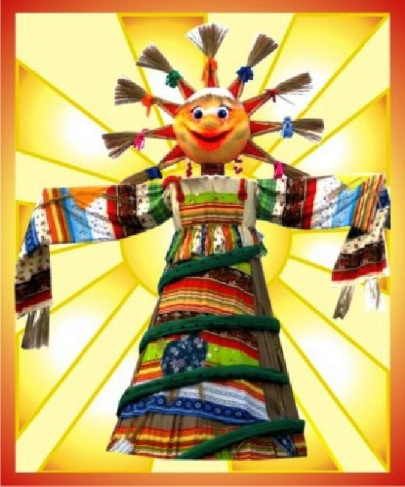


11
Древний праздник, который посвящен проводам зимы и встрече весны.
ОТВЕТ
Масленица

Slide 14




12
Какой выдающийся белорусский поэт посветил древнему гербу Беларуси свое стихотворение?
ОТВЕТ
Максим Богданович

Slide 15




13
Белорус, народный герой Чили, президент Чилийского университета.
ОТВЕТ
Игнат Дамейко

Slide 16






14
Какой город считается первой столицей ВКЛ?
ОТВЕТ
Новогрудок

Slide 17



15
Братья, которые во время Великой Отечественной Войны повторили подвиг И.Сусанина.
ОТВЕТ
Михаил и Иван Цубы

Slide 18




16
Кто был первым великим князем Великого Княжества Литовского?
ОТВЕТ
Миндовг

Slide 19
2 РАУНД
Выбери номер вопроса.
1
2
3
4
5
6
7
8
9
10
11
12
13
14
15
16
Если ты ответил (а ) на все вопросы, то переходи к следующему этапу. Щёлкни по кнопке со стрелкой.

Slide 20






1
Какой город Беларуси самый «светлый»?
ОТВЕТ
Светлогорск

Slide 21




2
Белорус, который был президентом Гавайской республики.
ОТВЕТ
Николай Судиловский

Slide 22






3
Какой белорусский город носит женское имя?
ОТВЕТ
Лида

Slide 23





4
В каком народном празднике существует обычай прыгать через костер и пускать венки по воде?
ОТВЕТ
Купала

Slide 24


5
Назовите самую раннюю рукописную книгу на территории Беларуси.
ОТВЕТ
Туровское евангелие

Slide 25



6
При каком князе Вильно стала столицей Великого Княжества Литовского?
ОТВЕТ
Гедимин

Slide 26




7
Белорусский писатель, псевдонимом которого является боевая машина.
ОТВЕТ
Максим Танк

Slide 27



8
Как называется белорусский парламент ?
ОТВЕТ
Национальное собрание

Slide 28




9
Птица Беларуси, которая выводит птенцов зимой?
ОТВЕТ
Клёст

Slide 29






10
Где находится резиденция белорусского Деда Мороза?
ОТВЕТ
в Беловежской пуще

Slide 30






11
Самое большое озеро Беларуси.
ОТВЕТ
Нарочь

Slide 31





12
В каком белорусском городе в XVIII ст. изготовлялись всемирно известные пояса?
ОТВЕТ
в Слуцке

Slide 32



13
Название государственного герба Великого Княжества Литовского.
ОТВЕТ
«Погоня»

Slide 33






14
Гомельское предприятие, названное в честь известного руководителя восстания рабов.
ОТВЕТ
«Спартак»

Slide 34




15
Где произошла битва, которую Петр I назвал «Матерью Полтавской баталии?
ОТВЕТ
под д. Лесной

Slide 35




16
Псевдоним какой белоруской писательницы указывает на родственные отношения ?
«Тётка» –
Алоиза Пашкевич
ОТВЕТ

Slide 36
3 РАУНД
Выбери номер вопроса.
1
2
3
4
5
6
7
8
9
10
11
12
13
14
15
16
Если ты ответил (а ) на все вопросы, то переходи к следующему этапу. Щёлкни по кнопке со стрелкой.

Slide 37






1
Сколько областей в составе Республики Беларусь?
ОТВЕТ
Шесть

Slide 38



2
Назовите второй хлеб белоруссов.
ОТВЕТ
Картофель

Slide 39



3
Назовите имя первой белорусской просветительницы.
ОТВЕТ
Ефросиния Полоцкая

Slide 40

4
Основной закон государства.
ОТВЕТ
Конституция

Slide 41






5
Какой белорусский город отличается от названия нашей столицы одной буквой?
ОТВЕТ
Пинск

Slide 42






6
Название, какого города произошло от реки Палата?
ОТВЕТ
Полоцк

Slide 43





7
Название холодильника, который производится в Беларуси.
ОТВЕТ
«Минск – Атлант»

Slide 44






8
Какое животное является символом Беловежской пущи?
ОТВЕТ
Зубр

Slide 45




9
Трехкратный чемпион Олимпийских игр и семикратный чемпион мира по вольной борьбе, признанный лучшим спортсменом XX ст. в Беларуси.
ОТВЕТ
Александр Медведь

Slide 46



10
Белорусский писатель , псевдонимом которого является цвет.
ОТВЕТ
Кузьма Чорный

Slide 47




11
Назовите войну XVIII ст. между русскими и шведами, боевые действия которой проходили главным образом на территории Беларуси.
ОТВЕТ
Северная война

Slide 48




12
Назовите автора первой
«Короткой истории Беларуси».
ОТВЕТ
Вацлав Ластовский

Slide 49






13
Где был открыт первый учительский институт?
ОТВЕТ
в Витебске

Slide 50




14
Братья, основатели археологии и музейного дела в Беларуси.
Константин и Евстафий
Тышкевичи
ОТВЕТ

Slide 51






15
Какой город Беларуси самый «упрямый»?
ОТВЕТ
Барановичи

Slide 52




16
Как назывался Свод законов
Великого Княжества Литовского?
ОТВЕТ
статут

